Slide 1
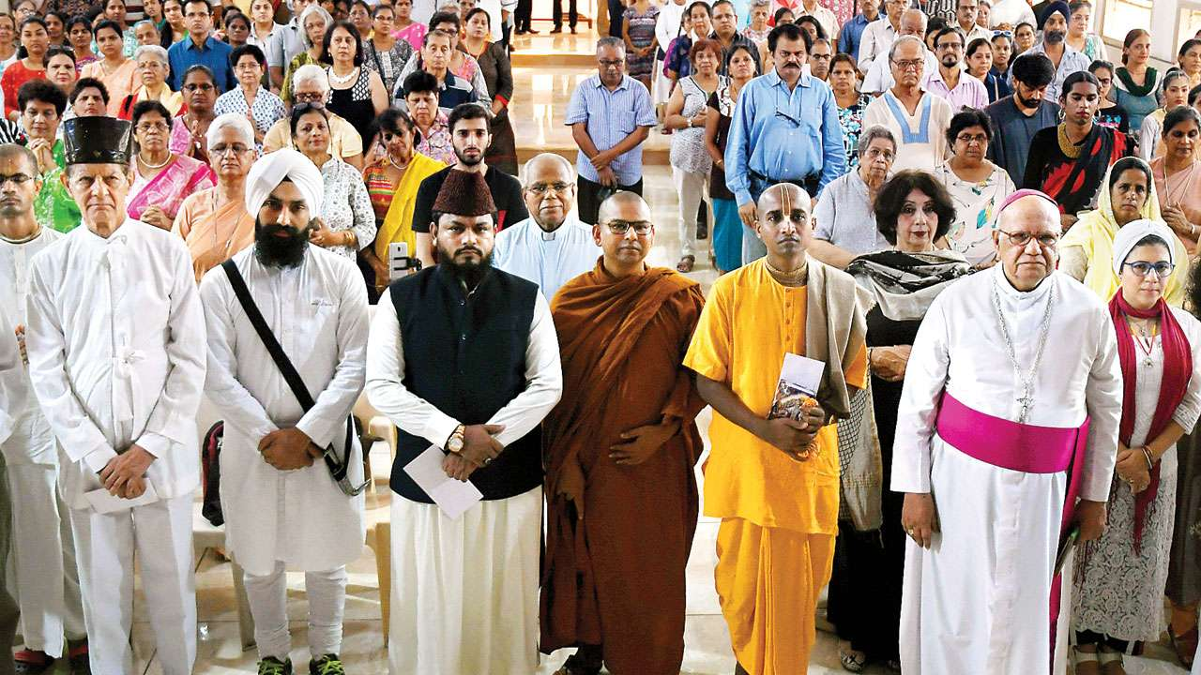
RELIGIE ŚWIATA W LICZBACH
Mikołaj Ryll
Maciej Salwowski
Marcel Ślimak

Slide 2
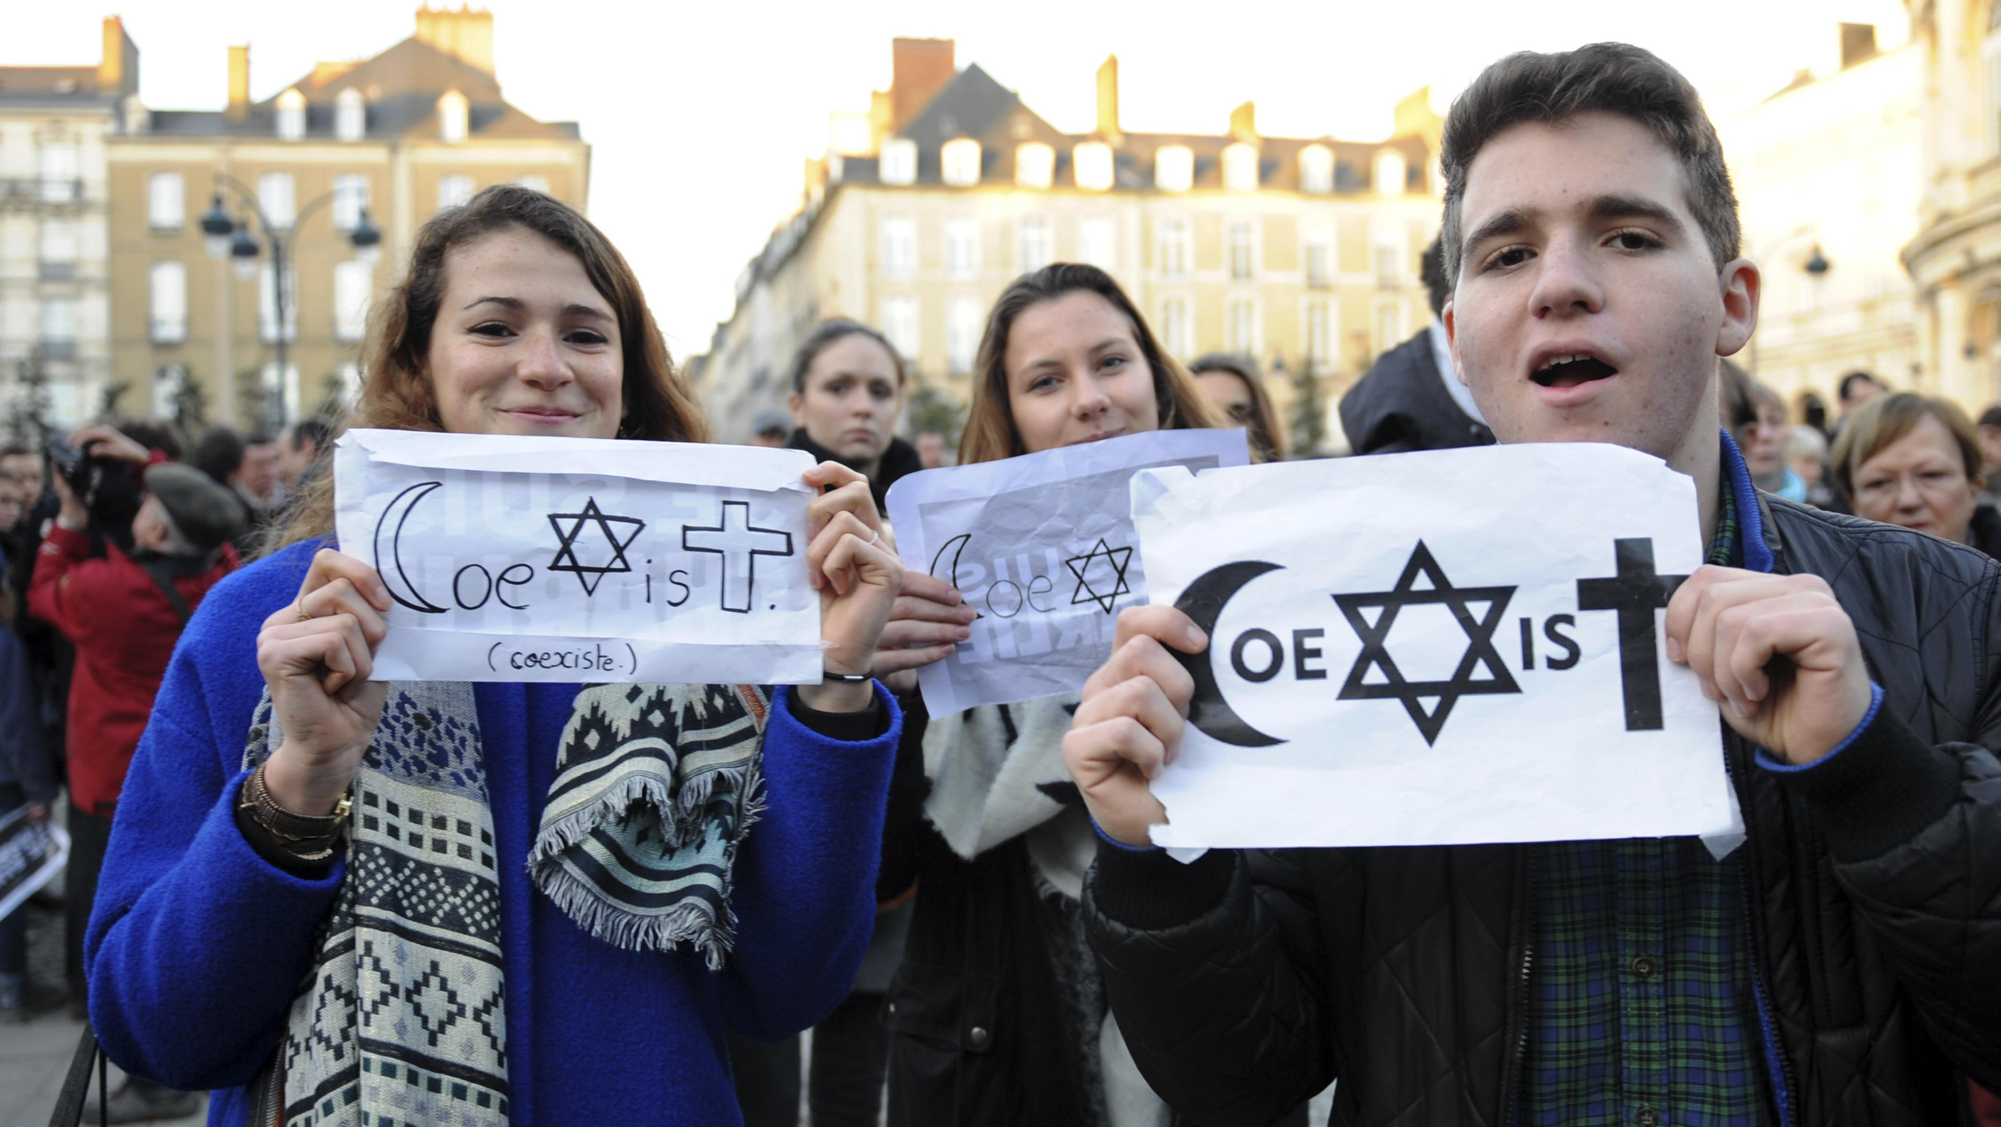
Agenda
Zależność liczby postów od miesiąca
Najaktywniejsi użytkownicy w tabeli kanadyjskiej
Zestaw najczęściej występujących słów
Najpopularniejsze słowa związane z innymi religiami

Slide 3
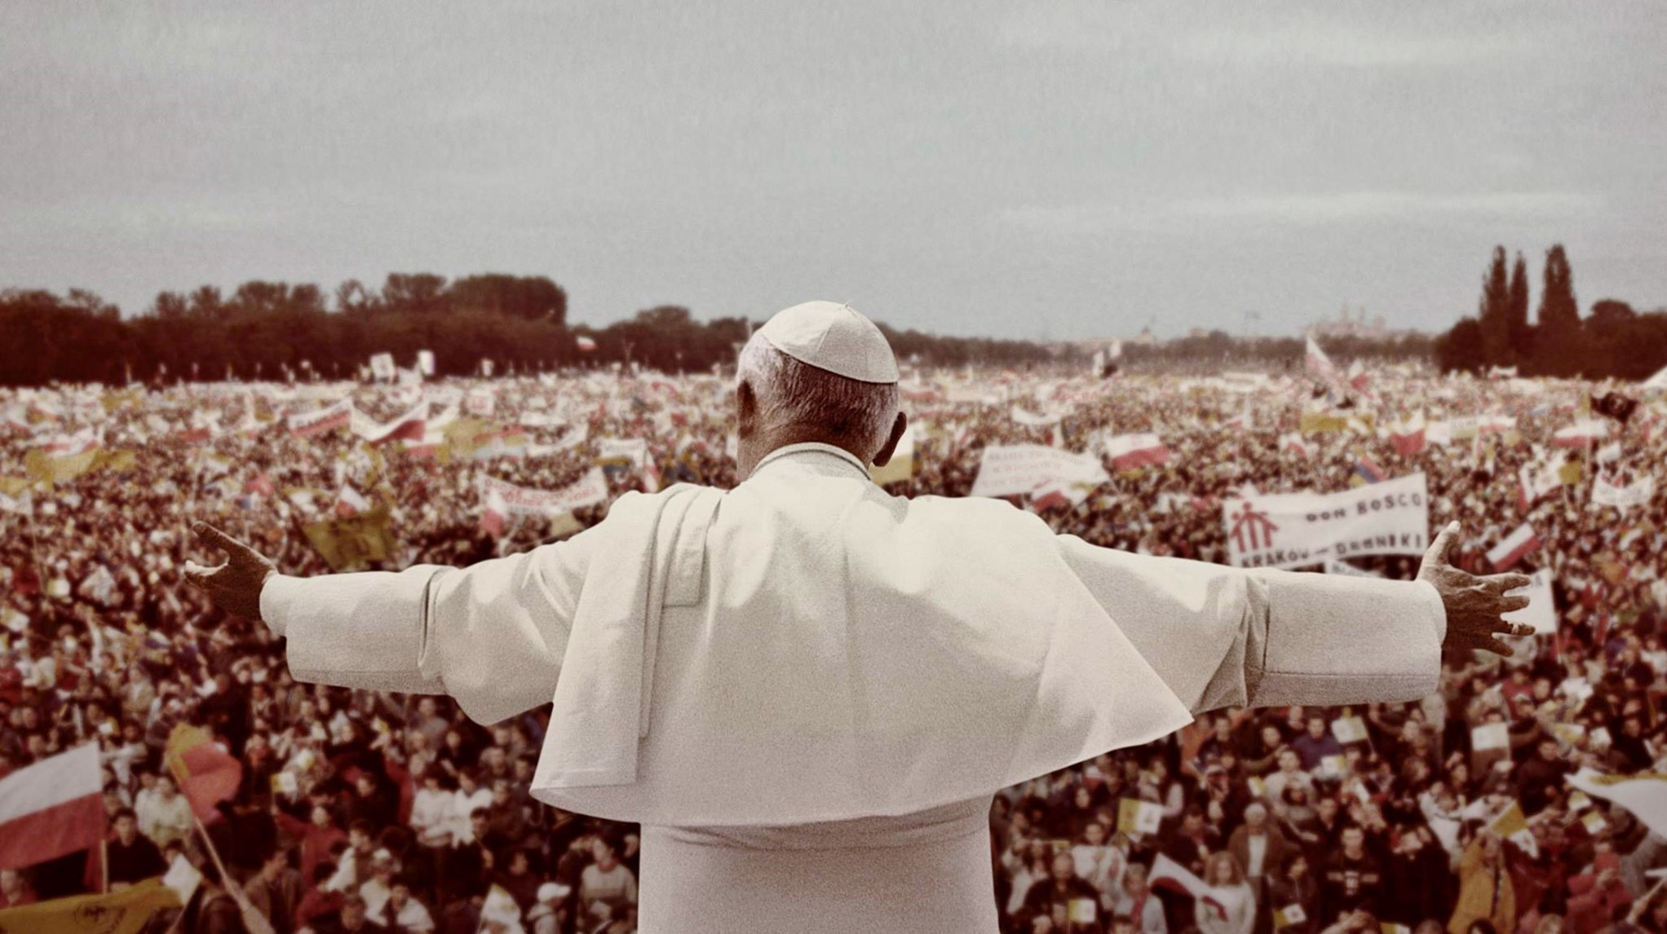
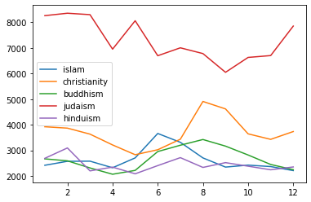
Wykaz aktywności użytkowników w zależności od miesiąca

Slide 4
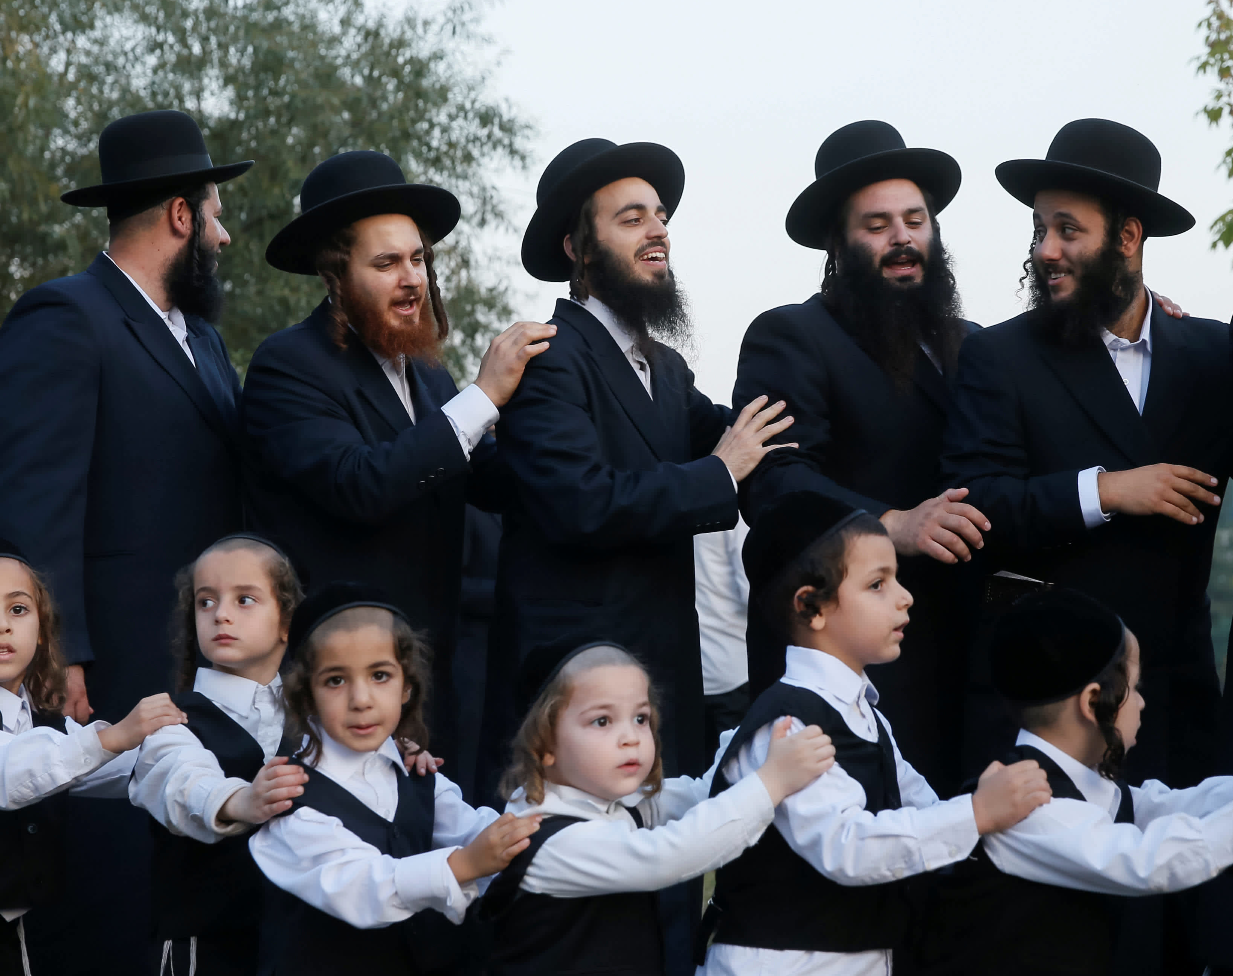
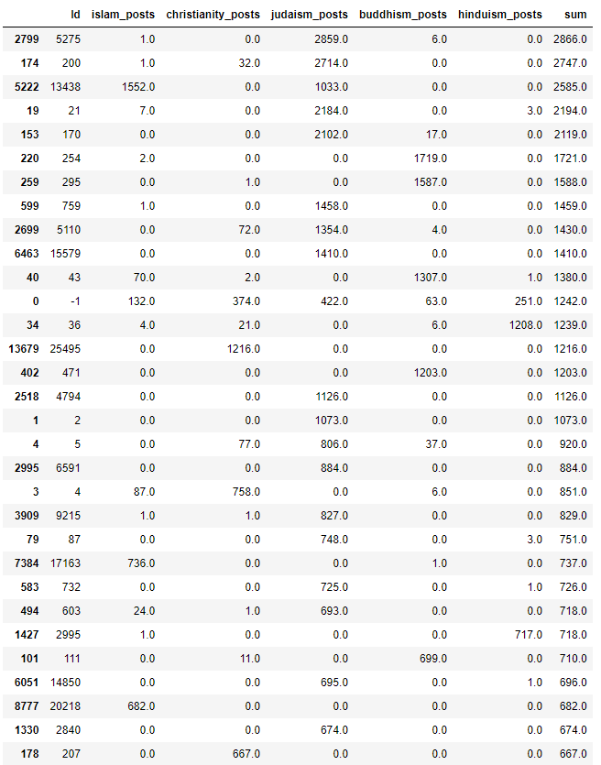
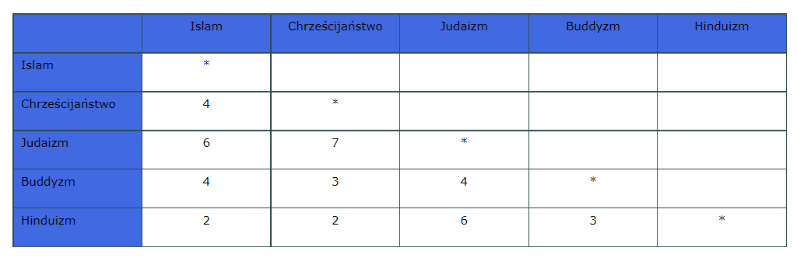
Tabela kanadyjska użytkowników we wszystkich pięciu forach

Slide 5
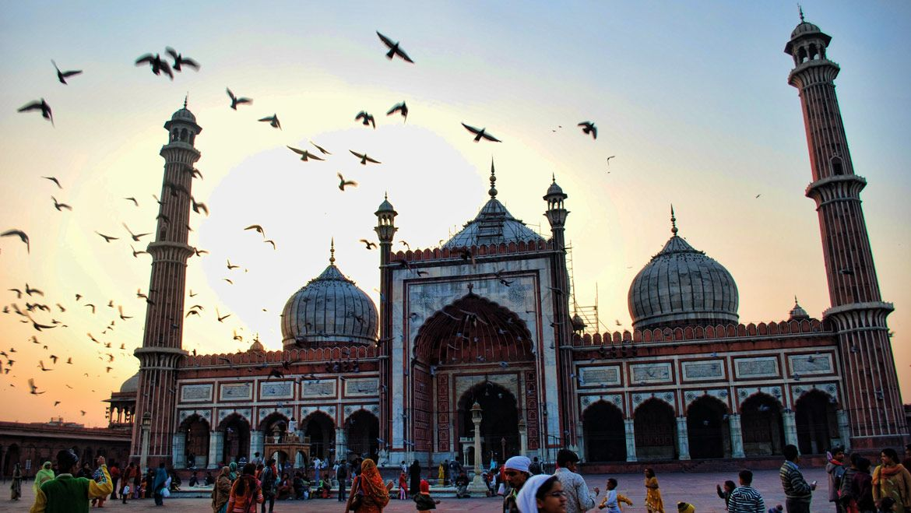
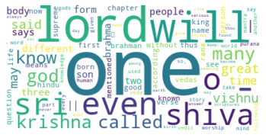
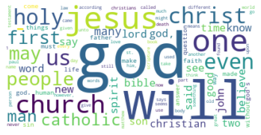
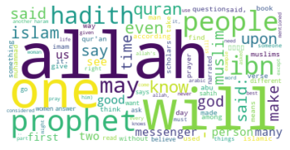
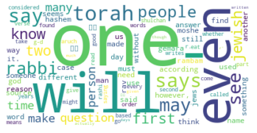
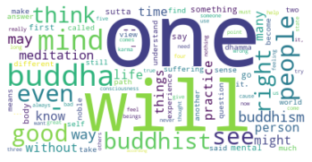
Najpopularniejsze słowa z podziałem na religie
Hinduizm
Chrześcijaństwo
Islam
Judaizm
Buddyzm

Slide 6
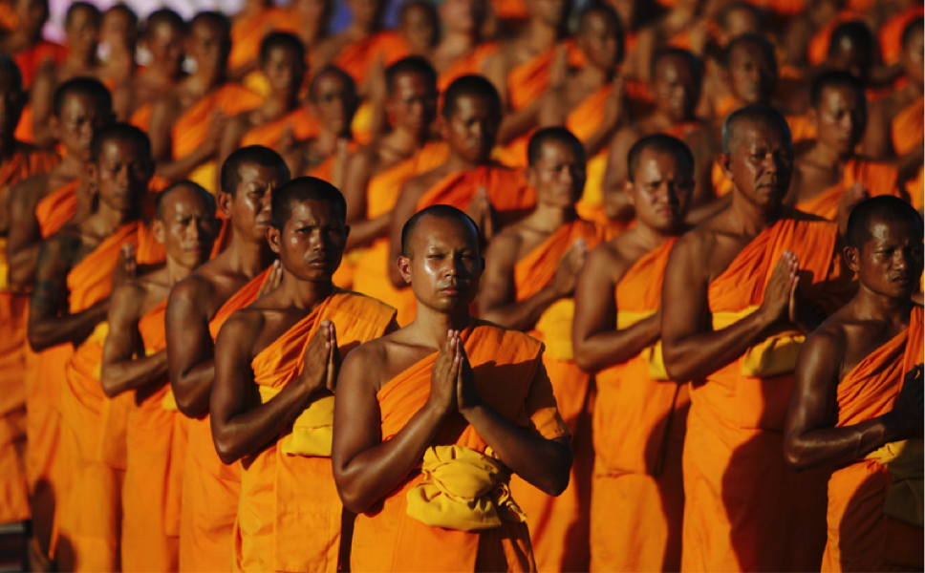
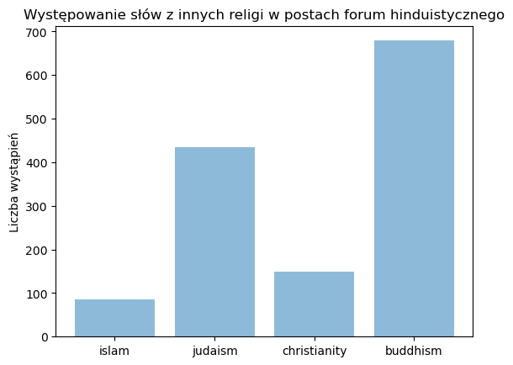
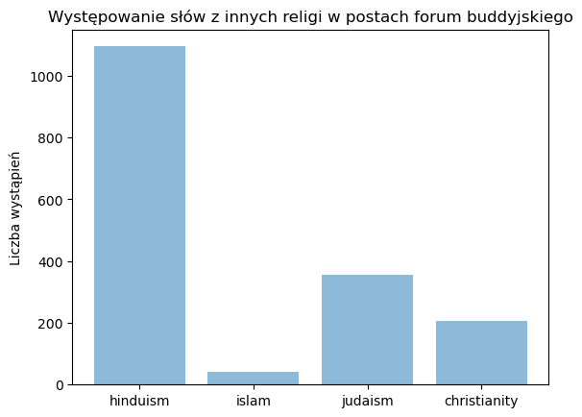
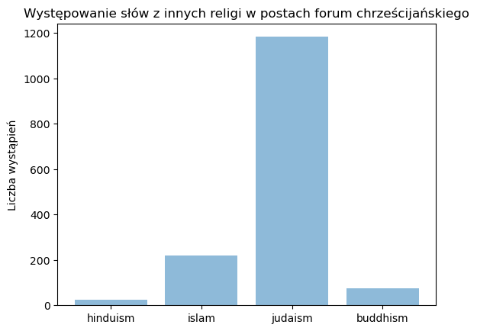
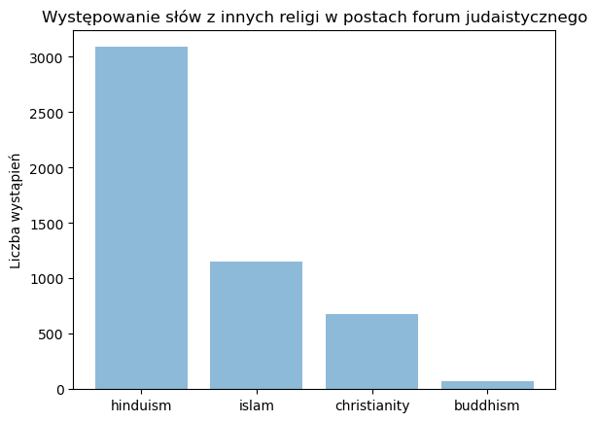
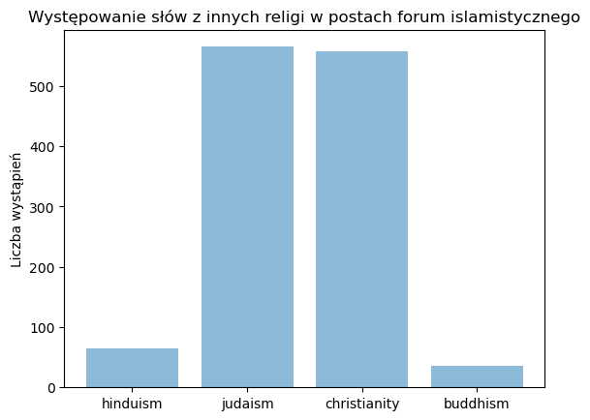
Najczęściej występujące słowa związane z innymi religiami

Slide 7
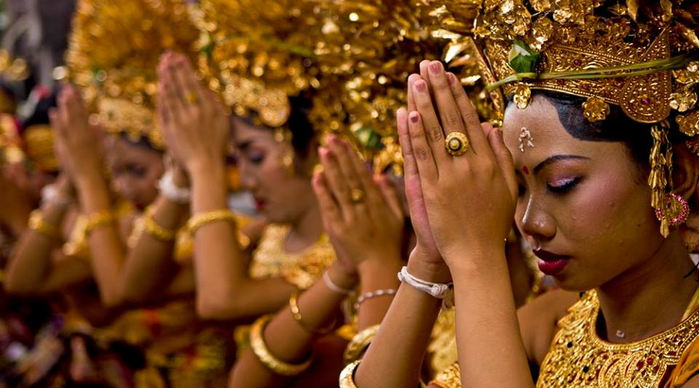
PODSUMOWANIE

